Slide 1

Huddinge IF P2016 lag 1
Ledare
Tränare: Julio Cesar Tobias, Ronni Baythoon, Maid Hamzic
Lagledare: Julio Cesar Tobias
Kassör: Rasmus Toivonen
Vi behöver bli fler ledare och fick glädjande tre föräldrar som hjälper till på träning: Maid Hamzic, Murat Özalp
Spelare
Truppen består för närvarande av 16 spelare.
Max 20 spelare sen stänger vi truppen, så vi hinner se alla barnen
Kommunikation
Lagets hemsida https://www.laget.se/HuddingeIF-P20164
Se till att gå in på sidan och godkänn notiser från laget.se så får ni en pling när nyheter läggs in.
Föräldramötet beslutade skapa en Whats app grupp för alla föräldrar. Där kan man dela fotbollsinfo som samåkning mm. John kommer att skapa gruppen.
Notes:
1

Slide 2
Målsättningar 2023
Höja fotbollsnivån för laget/individen genom att hålla hög kvalitet på allt vi gör.
Fokus på grunderna = skjuta, passa, dribbla position teknik
Roliga träningar med mycket action= utveckling genom glädje.
Skapa en trygg miljö där spelare vågar vara sig själva och vågar pröva och lyckas eller misslyckas.
Varje spelare ska på varje träning få känna att den lyckas med något (ex gör mål i en övning, klarar en fint, jonglera etc.) och höra sitt namn från tränare följt av positiva ord
En ny målsättning tillkom på föräldramötet att barnen ska lära känna varandra bättre. Genom team building övningar eller roliga aktiviteter.
Notes:
2

Slide 3
Förväntningar på spelare
Vara en bra lagkompis och respektera medspelare och motståndare
Hälsa alltid på ledarna vid träning och match.
Bära klädsel i enlighet info från lagledningen på träning och match och i de sammanhang vi företräder föreningen. Ha godkända fotbollsskor och benskydd på all träning och match.
Använda vårdat språk i fotbollssammanhang.
Göra sitt bästa i alla lägen.
Notes:
3

Slide 4
Förväntningar på föräldrar
Heja på killarna positivt
Coacha inte spelarna under träning eller match. Det är ledarnas uppgift att coacha och det skapar förvirring hos barnen om fler ropar instruktioner.
Se till att barnen kommer i tid och i rätt kläder. Att de ätit och druckit innan träning och är så utvilade som det går.
Gnäll aldrig på domaren eller motståndarna
Hjälp till runt laget med det du kan och vill göra. Tänk på att ledarna är frivilliga föräldrar precis som du, stötta dem med det du kan göra.
Notes:
4

Slide 5
Verksamhet
Träningstider i sommar!
Hej på er ledare, Från och med 26/6 - 30/7 så gäller sommartider för träningar. Vi önskar därför att alla lag SOM HAR TÄNKT träna under den perioden hör av sig med önskemål om antal träningar (ej dagar, det fördelas av oss i den mån det går) man önskar ha under den angivna perioden. Om man tänkt vara ledig hela den perioden så behöver man inte återkoppla på detta mejl. Vi önskar svar SENAST den 1/6 från er som tänkt träna, så ska vi försöka ha ett schema klart några dagar senare. Kom ihåg att vi inte kan garantera exakt det man önskar, men att vi kommer göra vad vi kan för att se till era önskemål. Kom ihåg att det är viktigt med ledighet/egen träning också, så att man har det i beräkningarna. :) Ta hand om er, så hörs vi! /Fredrik, Huddinge IF
Träningstider i sommar!
Hej på er ledare, Från och med 26/6 - 30/7 så gäller sommartider för träningar. Vi önskar därför att alla lag SOM HAR TÄNKT träna under den perioden hör av sig med önskemål om antal träningar (ej dagar, det fördelas av oss i den mån det går) man önskar ha under den angivna perioden. Om man tänkt vara ledig hela den perioden så behöver man inte återkoppla på detta mejl. Vi önskar svar SENAST den 1/6 från er som tänkt träna, så ska vi försöka ha ett schema klart några dagar senare. Kom ihåg att vi inte kan garantera exakt det man önskar, men att vi kommer göra vad vi kan för att se till era önskemål. Kom ihåg att det är viktigt med ledighet/egen träning också, så att man har det i beräkningarna. :) Ta hand om er, så hörs vi! /Fredrik, Huddinge IF
Träningar
Söndagar 16-17.00 Källbrink
Sista träningen innan sommaren 11 juni
Första träningen efter sommaren 13 augusti
Förlängd träning med 15 min så slutar 15.45 på söndagarna. om det finns möjlighet höst kanske träning även på tisdagar 17.30 på plan bakom Huddingehallen, vi återkommer om det.
Matcher
• Mini Cup 18 juni kl 16-18. Tillsammans med annat Huddinge lag. Till Mini Cupen behövs föräldrar som kan fixa något att äta mm.
”riktig cup” i höst
Sommarfotbollskola
Arrangeras av klubben v.24, 25 och 33
Lagfoto tas på träning söndag 28 maj och läggs på hemsidan. Om man vill vara med
Lagkassa behövs för att kunna göra roliga grejer. Föräldramötet bestämde att samla in 200 kr per spelare för lagkassan. Swishas till kassören Jenny senast den…
Notes:
5

Slide 6
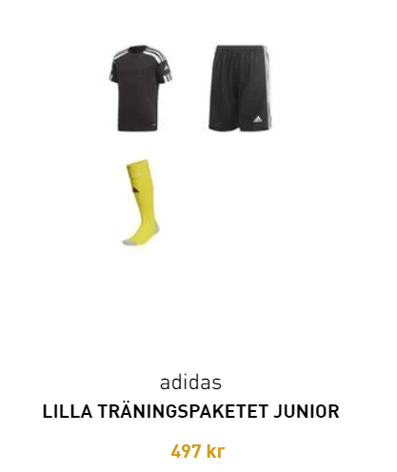
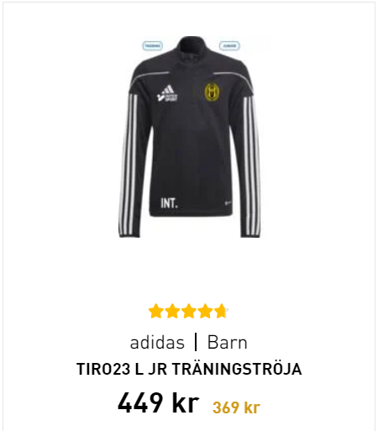
Kläder
På träning = svart HIF t-shirt, gula strumpor, fotbollskor konstgräs, benskydd, vattenflaska
Uppmuntras (men frivilligt) att köpa långärmad träningsjacka på https://team.intersport.se/huddinge-if
Notes:
6

